Slide 1
Android Bioscoopapplicatie
Thomas, Stephan, Tobias, Julian en Szonja

Slide 2
Inhoud
Functioneel Procesflow
Applicatie
Eigen ervaringen

Slide 3
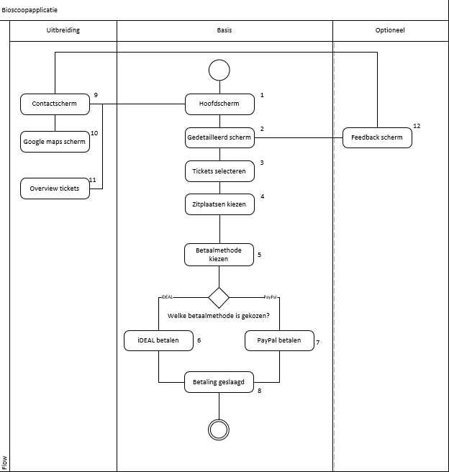
Functioneel Procesflow

Slide 4
Applicatie

Slide 5
Eigen ervaringen
Positief: samenwerking, inzet, afspraken, mentaliteit
Nadelen: moeilijkheidgraad, tijd, mergen GitHub

Slide 6
Vragen?

